Slide 1

Stretnutie 2: Smerovací protokol EIGRP
ROUTE Module 2

Slide 2
Enhanced Interior Gateway Routing Protocol
Document ID 16406
Proprietárny protokol fy Cisco vyvinutý v spolupráci s inštitútom SRI International (pôvodne Stanford Research Institute)
Jedná sa o pokročilý distance-vector protokol využívajúci ojedinelé prístupy
  Difúzne výpočty
  Kontrolu na bezslučkovosť uvažovanej cesty
  Osobitný transportný protokol zabezpečujúci spoľahlivosť aj pri multicastingu
  Detekciu susedov a udržiavanie prehľadu o ich existencii
  Rozosielanie čiastočných (partial) ohraničených (bounded) aktualizácií
V súčasnosti je to jediný rozšírený protokol, ktorý pri správnej konfigurácii garantuje bezslučkovú činnosť

Slide 3
Enhanced Interior Gateway Routing Protocol
EIGRP má interne modulárnu štruktúru, ktorá mu dovoľuje byť nezávislá od konkrétneho sieťového protokolu
  Podporuje IPv4, IPv6, IPX, AppleTalk
Je classless, podporuje VLSM, automatickú i manuálnu sumarizáciu, autentifikáciu, stub routing
  Používa kompozitnú metriku zloženú z viacerých faktorov
Na IPv4 sieťach využíva
  multicastovú IP adresu 224.0.0.10
  vlastný transportný protokol Reliable Transport Protocol, číslo protokolu 88
Administratívne vzdialenosti:
  Interné EIGRP smery: 90
  Externé EIGRP smery: 170
  Sumárne položky (discard routes): 5

Slide 4
Kľúčové technológie v EIGRP
Zisťovanie a udržiavanie kontaktu so susedmi
  Každý smerovač si udržiava tzv. neighbor table, v ktorej si vedie informácie o priamo pripojených susedoch
Protokol Reliable Transport Protocol (RTP)
  Transportný protokol nezávislý od sieťového protokolu (číslo protokolu 88)
  Umožňuje unicastové i multicastové spoľahlivé prenosy
Protokolovo závislé moduly
  Protocol-dependent modules (PDMs) zodpovedajú za spoluprácu EIGRP s konkrétnym sieťovým protokolom
Konečný automat DUAL
  Riadi činnosť výberu najlepšej cesty a organizuje priebeh difúznych výpočtov
Ochrana proti vzniku smerovacích slučiek
  Garantuje, že zvolený next hop nespôsobí smerovaciu slučku
Notes:
Neighbor discovery/recovery -- Uses Hello packets between neighbors.
Reliable Transport Protocol (RTP) -- Guaranteed, ordered delivery of EIGRP packets to all neighbors.
DUAL finite-state machine -- Selects lowest-cost, loop-free, paths to each destination
Protocol-dependent modules (PDMs) -- EIGRP supports IP, AppleTalk, and Novell NetWare; Each protocol has its own EIGRP module and operates independently from any of the others that may be running.

Slide 5
Základné pojmy a princípy v EIGRP

Slide 6
Pojmy v EIGRP
Successor – next-hop
  Successor je next-hop router do cieľovej siete
  Cesta k cieľu cez successora je najkratšia a bez slučiek
Feasible successor – záložný next-hop
  Potenciálny (náhradný) next-hop router do cieľovej siete
  Cesta k cieľu cez feasible successora je bez slučiek, ale nie najkratšia
Feasible distance (FD)
  Doposiaľ najkratšia známa vzdialenosť od cieľa (historické minimum)
Reported distance (RD, alebo advertised distance)
  Susedova súčasná vzdialenosť od cieľa, ako nám ju oznamuje
Feasibility condition (FC)
  Podmienka, ktorou sa kontroluje, či smer cez daného suseda do cieľovej siete nespôsobí smerovaciu slučku

Slide 7
Pojmy v EIGRP
Neighbor table
  Tabuľka, v ktorej si EIGRP organizuje informácie o susedoch
Topology table
  Tabuľka, v ktorej si EIGRP vedie informácie o cieľových sieťach a ich stave, FD k nim, RD cez príslušných susedov (všetkých)
  Tabuľka reálne neobsahuje topologický popis siete, len zoznam cieľových sietí a vzdialeností k nim
Passive state
  Stav cieľovej siete, keď je pre ňu známy successor a smer do nej je plne použiteľný
Active state
  Stav cieľovej siete, keď pre ňu neexistuje žiaden successor ani feasible successor a router ho aktívne hľadá

Slide 8
Pojmy v EIGRP
Diffusing computations
  Spôsob riadenia distribuovaného výpočtu v sieti
  Cieľom je výpočet spustiť, mať informácie o jeho priebehu, získavať výsledky a vedieť jeho koniec správne ohlásiť
    Difúzny výpočet sa spustí tým, že router pošle svojím susedom žiadosť (query)
    Sused na žiadosť odpovie, alebo ak odpovedať nevie, sám pošle do svojho okolia žiadosť
    Router musí odpovede posielať v takom poradí, aby posledná odpoveď išla až vtedy, keď už on sám na žiadne odpovede nečaká, a aby bola odoslaná práve tomu, kto sa ho pýtal prvý

Slide 9


Difúzne výpočty
Query
Reply
Active
Passive

Slide 10
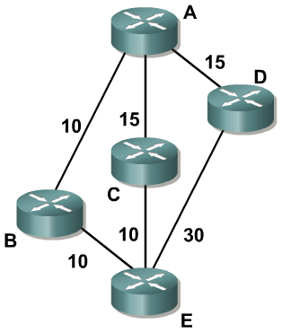
Činnosť EIGRP
Ako EIGRP vie, ktoré smery nespôsobia slučku?
Každý zo susedov routera A hlási
svoju súčasnú vzdialenosť od E
  B za 10
  C za 10
  D za 30
Tieto vzdialenosti sa z pohľadu routera A nazývajú reported distance (RD), pretože ich smerovače B, C, D ohlásili
Notes:
DUAL uses distance information (cost) to select efficient, loop-free paths.
Lowest-cost route is calculated by adding the cost between the next-hop router and the destination--Reported Distance (RD)—to the cost between the local router and the next-hop router.

Slide 11
Činnosť EIGRP
Pre A je celková vzdialenosť od E:
  za 20 cez B
  za 25 cez C
  za 45 cez D
Najvýhodnejšia cesta je cez B s celkovou vzdialenosťou 20
Tá sa volá feasible distance (FD)
Presnejšie: FD je naša doposiaľ najkratšia vzdialenosť do daného cieľa

Slide 12
Činnosť EIGRP
Smerovač A používa hodnoty FD a RD na kontrolu bezslučkovosti
Doposiaľ najlepšia vzdialenosť (FD) je etalón: hocijaká cesta do cieľa, kde RD < FD, nemôže obsahovať slučku
Niektoré bezslučkové cesty toto kritérium zbytočne zamietne
Nikdy však neodsúhlasí cestu, ktorá naozaj slučku obsahuje
  Postačujúca, nie nutná podmienka
Podmienka RD < FD sa nazýva Feasibility Condition (FC)
Notes:
Successor (current successor): neighboring router that has the least-cost path to a destination (the lowest FD) guaranteed not to be a part of the routing loop (used for forwarding packets. Multiple successors can exist if they have the same FD

Slide 13
Činnosť EIGRP
Smerovač A:
  Cesta cez B je najlepšia, za 20 (FD)
  C sa vie k E dostať za 10 (RD).
  Pretože 10 je menej než 20 (FD), EIGRP vie, že táto cesta je
  určite bez slučky.
  D sa vie k E dostať za 30 (RD), lenže 30 je viac ako 20 (FD). EIGRP o tejto ceste usúdi, že potenciálne obsahuje slučku.

Slide 14
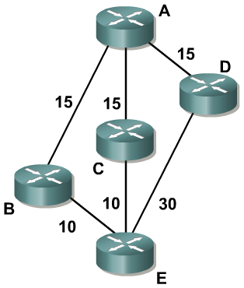
Činnosť EIGRP
Feasible Distance je mierou doposiaľ najkratšej vzdialenosti do cieľa
  Nech napr. cena linky medzi A a B vzrastie z 10 na 15
  Najkratšia cesta z A do E bude za 25, ale FD zostane na hodnote 20
  Hodnota 25 sa objaví
  v smerovacej tabuľke smerovača A a v aktualizáciách, ktoré bude posielať okoliu
  FD slúži pre interné potreby smerovača a nikam sa neposiela

Slide 15
Činnosť EIGRP
Feasible Distance sa môže zmeniť len týmito spôsobmi:
  Ak sa smerovač v pasívnom stave dozvie o novej, ešte kratšej ceste
  k cieľu, rovno ju začne používať a súčasne aktualizuje aj FD
  Smerovač nemá do cieľa ani jedného successora či feasible successora. V takom prípade prechádza do aktívneho stavu, vyvolá difúzny výpočet a po jeho skončení zoberie dĺžku novej nájdenej najkratšej cesty ako FD
FD sa môže v pasívnom stave len znižovať
  Akonáhle musí vzrásť, znamená to aktívny stav a difúzny výpočet
Iný spôsob definovania FD:
  Dĺžka historicky najkratšej cesty do daného cieľa („história“ vždy končí
  a začína prechodom do aktívneho stavu)
Význam FC:
  Ak je náš sused k cieľu bližšie, než sme my kedykoľvek boli, nemôže byť na smerovacej slučke, ktorá sa uzatvára cez nás

Slide 16
Činnosť EIGRP
Použitie feasible successorov
EIGRP pre každú cieľovú sieť vo svojej topologickej tabuľke eviduje, akú vzdialenosť ohlásili do tejto siete susedia
Ak dôjde k zmene vzdialenosti do cieľovej siete:
  Router v topologickej tabuľke nájde pre danú cieľovú sieť suseda, cez ktorého je s aktuálnymi vzdialenosťami cieľová sieť najbližšie
  Skontroluje, či tento sused je feasible successor pomocou FC
    Ak áno, použije ho ako nový next hop do cieľovej siete
    Ak sused nespĺňa FC alebo ak vôbec v topologickej tabuľke nemožno k cieľovej sieti suseda nájsť, spúšťa sa difúzny výpočet
  Feasible successora možno použiť ihneď bez difúzneho výpočtu
Feasible successor nemusí byť nutne použitý, ak neponúka ďalšiu najkratšiu vzdialenosť

Slide 17
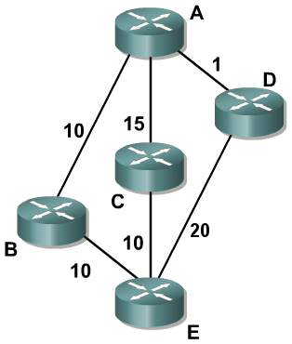
Činnosť EIGRP
Použitie feasible successorov
V ustálenej topológii cesta z A do E:
  Cez B za 20, najlepšia, z toho FD = 20
  Cez C za 25, C vyhovuje FC (10 < 20)
  Cez D za 21, D nevyhovuje FC (20 < 20)
Po výpadku B:
  A vie, že najkratšia cesta ide cez D,
  ale nevyhovuje FC. Spustí preto
  difúzny výpočet
    Ak by sa A uspokojil s C, potom by prišiel o možnosť využívať kratšiu cestu

Slide 18
Činnosť EIGRP
Samotný difúzny výpočet v prípade EIGRP je triviálny
  Router, ktorý štartuje difúzny výpočet cesty do nejakej siete, posiela tzv. query paket, v ktorom uvedie svoju novú vzdialenosť do tejto siete cez súčasného successora (môže byť nekonečná)
  Susedia, ktorí tento paket dostanú, si na jeho základe aktualizujú topologické tabuľky, a
    Pokiaľ im informácia v prijatej query nespôsobila stratu cesty, iba odpovedia svojou vlastnou súčasnou vzdialenosťou, prípadne aktualizujú vlastné smerovacie tabuľky
    Ak ale prijatá informácia spôsobila, že do daného cieľa už nepoznajú successora ani vhodného feasible successora, sami sa opýtajú svojich susedov týmto istým algoritmom
Fakticky žiaden extra výpočet, iba otázka – odpoveď!

Slide 19
Činnosť EIGRP
Keď router zaznamená nárast vzdialenosti do cieľa a musí cieľovú sieť uviesť do aktívneho stavu, urobí tieto kroky
  Nastaví svoju RD a FD na skutočnú zvýšenú vzdialenosť
  Pokým nedostane odpovede na všetky žiadosti (t.j. kým sa preň difúzny výpočet neskončí), nesmie zmeniť žiadnu z týchto hodnôt, ani nesmie zmeniť svoju smerovaciu tabuľku
  Až keď má router všetky odpovede, má právo vybrať si nového successora a aktualizovať hodnoty RD, FD a skutočnú vzdialenosť
  EIGRP sa teda správa do istej miery „transakčne“ – router prechádza od jedného korektného stavu k ďalšiemu korektnému. Nemá nekorektné prechodné medzistavy.
Správny priebeh difúzneho výpočtu je riadený automatom DUAL a výber nových next-hop routerov podmienkou FC

Slide 20
Metrika v EIGRP
Používa sa tzv. kompozitná metrika:
  Bandwidth (statický parameter, MIN, implicitne zapnutý)
  Delay (statický parameter, SUM, implicitne zapnutý)
  Reliability (dynamicky vyhodnocovaný, MIN, implicitne vypnutý)
  Load (dynamicky vyhodnocovaný, MAX, implicitne vypnutý)
  MTU (statický parameter, nevstupuje do výpočtov)
  Hop Count (dynamicky vyhodnocovaný, nevstupuje do výpočtov)
Implicitne sú aktívne len faktory Bandwidth a Delay
  Reliability a Load sú neaktívne
  MTU a Hop Count neovplyvňujú hodnotu metriky
EIGRP metrika má 32 bitov, stará IGRP metrika sa počíta identicky, avšak má 24 bitov
  Preklad: posun o 8 bitov doprava/doľava (t.j. delenie/násobenie 256)
    EIGRP = IGRP << 8, IGRP = EIGRP >> 8
Notes:
This metric can be based on five criteria, but EIGRP uses only two of these criteria by default:
Bandwidth: The smallest bandwidth between source and destination
Delay: The cumulative interface delay along the path
Other criteria can be used, but are not recommended, because they typically result in frequent recalculation of the topology table:
Reliability: This value represents the worst reliability between source and destination, based on keepalives.
Loading: This value represents the worst load on a link between source and destination, computed based on the packet rate and the configured bandwidth of the interface.
MTU: This criterion represents the smallest MTU in path. MTU is included in the EIGRP routing update but is not actually used in the metric calculation.

Slide 21
Výpočet EIGRP metriky
Implicitný výpočet metriky:
  Metric = BW(najpomalšia linka) + D(suma oneskorení)
BW = [10⁷ Kbps / (najnižšia bandwidth pozdĺž cesty)] * 256
D = suma všetkých oneskorení pozdĺž cesty v desiatkach mikrosekúnd, na konci násobená 256
  Súčet priamo vzatých hodnôt príkazov delay
Vzorec so štandardnými váhovými koeficientami (K1 = 1, K3 = 1, K2 = K4 = K5 = 0):
  Metrika = [K1 * BW + ((K2 * BW) / (256 – Load)) + K3 * Delay]
Ak je K5 nenulové:
  Metrika = Metrika * [K5 / (Reliability + K4)]
Load a Reliability sa tiež násobia 256
  Load: najvyššie pozdĺž cesty, Reliability: najnižšie pozdĺž cesty
Metriky sa v EIGRP paketoch vždy odosielajú ako hodnoty jednotlivých komponentov, nikdy nie ako hotová vypočítaná skalárna hodnota
Notes:
In EIGRP metric calculations, when K5 is 0 (the default), variables (bandwidth, bandwidth divided by load, and delay) are weighted with the constants K1, K2, and K3. The following is the formula used:
Metric = (K1 * bandwidth )+ [(K2 * bandwidth) / (256 – load)] + (K3 * delay)
If these K values are equal to their defaults, the formula becomes the following:
Metric = (1 * bandwidth )+ [(0 * bandwidth) / (256 – load)] + (1 * delay)
Metric = bandwidth + delay
If K5 is not equal to 0, the following additional operation is performed:
Metric = metric * [K5 / (reliability + K4)]
The format of the delay and bandwidth values used for EIGRP metric calculations is different from those displayed by the show interface command. The EIGRP delay value is the sum of the delays in the path, in tens of microseconds, multiplied by 256.

Slide 22
Parametre Reliability, Load, MTU a Hop Count
Parametre Reliability ani Load sa v skutočnosti nevyhodnocujú priebežne
  Odosiela sa aktuálna hodnota týchto počítadiel v momente oznámenia prefixu alebo jeho aktualizácie
  Zmena hodnôt Reliability ani Load nespôsobuje odoslanie nových aktualizácií – EIGRP vlastne robí len „snapshot“ týchto hodnôt, keď oznamuje novú sieť
  Reliability a Load sa v EIGRP udržiavajú iba kvôli spätnej kompatibilite s IGRP a automatickým prepočítaním metrík
MTU ani Hop Count nevstupujú do výpočtu EIGRP metriky
  MTU sa nikdy nepoužívalo ani nepoužíva, všetky zdroje, ktoré na internete tvrdia niečo iné, sa mýlia (častý omyl – i u mňa!)
  Hop Count neslúži ako metrika, ale limituje hĺbku šírenia informácie o prefixe – ak Hop Count prekročí daný limit (štandardne 100), sieť sa ohlási ako nedostupná

Slide 23
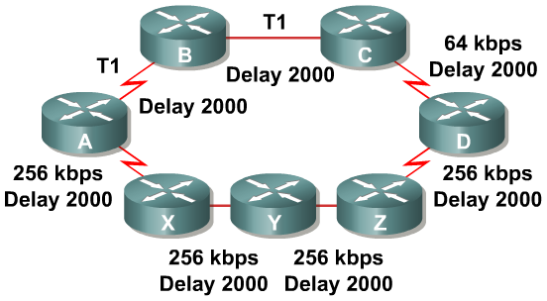
Príklad výpočtu EIGRP metriky
A → B → C → D Minimálna BW: 64 kbps Celkový delay: 6,000
A → X → Y → Z → D Minimálna BW: 256 kbps Celkový delay: 8,000
  Horná trasa: M = 1*(10⁷/64)*256 + 1*6000*256 = 41 536 000
  Dolná trasa: M = 1*(10⁷/256)*256 + 1*8000*256 = 12 048 000
  Dolná trasa je z pohľadu EIGRP výhodnejšia
Notes:
The least bandwidth along the top path (A → B → C → D) is 64 kbps. The EIGRP bandwidth calculation for this path is as follows:
Bandwidth = (10⁷ / least bandwidth in kbps) * 256
Bandwidth = (10,000,000 / 64) * 256 = 156,250 * 256 = 40,000,000
The delay through the top path is as follows:
Delay = [(delay A → B) + (delay B → C) + (delay C → D)] * 256
Delay = [2000 + 2000 + 2000] * 256
Delay = 1,536,000
Therefore, the EIGRP metric calculation for the top path is as follows:
Metric = bandwidth + delay
Metric = 40,000,000 + 1,536,000
Metric = 41,536,000
The least bandwidth along the lower path (A → X → Y → Z → D) is 256 kbps. The EIGRP bandwidth calculation for this path is as follows:
Bandwidth = (107 / least bandwidth in kbps) * 256
Bandwidth = (10,000,000 / 256) * 256 = 10,000,000
The delay through the lower path is as follows:
Delay = [(delay A → X) + (delay X → Y) + (delay Y → Z) + (delay Z → D)] * 256
Delay = [2000 + 2000 + 2000 + 2000] * 256
Delay = 2,048,000
Therefore, the EIGRP metric calculation for the lower path is as follows:
Metric = bandwidth + delay
Metric = 10,000,000 + 2,048,000
Metric = 12,048,000
Router A therefore chooses the lower path, with a metric of 12,048,000 over the top path, with a metric of 41,536,000. Router A installs the lower path, with a next-hop router of X and a metric of 12,048,000, in the IP routing table.
The bottleneck along the top path, the 64-kbps link, can explain why the router takes the lower path. This slow link means that the rate of transfer to Router D would be at a maximum of 64 kbps. Along the lower path, the lowest speed is 256 kbps, making the throughput rate up to that speed. Therefore, the lower path represents a better choice, for example, to move large files quickly.

Slide 24
Druhy EIGRP paketov
Hello
  Lokalizácia EIGRP susedov, výmena K-hodnôt, čísel autonómnych systémov, timeout-ov, autentifikácia
  Posielajú sa na IP adresu 224.0.0.10, sú nepotvrdzované
  Odosielané každých 5 sekúnd na vysokorýchlostných rozhraniach, resp. každých 60 sekúnd na multipoint rozhraniach pomalších ako 1544 Kbps (T1)
Update
  Prenášajú smerovaciu informáciu
  Môžu byť posielané ako unicast alebo multicast, sú potvrdzované a posielané len smerovačom, ktorých sa informácia týka
  U príjemcu môžu potenciálne spustiť difúzny výpočet
Query
  Smerovač hľadá najkratšiu cestu do nejakého cieľa
  Posielajú sa obvykle ako multicast, sú potvrdzované
  Pomocou Query sa spúšťa alebo šíri difúzny výpočet
Notes:
EIGRP uses five generic packet types:
Hello: used by routers for neighbor discovery. Packets are sent as multicasts and do not require an acknowledgment.
Update: Update packets contain route change information. They are sent reliably to the affected routers only. These updates can be unicast or multicast.
Query: Router performs route computation and does not have a feasible successor, it sends a reliable query packet to its neighbors to determine if they have a feasible successor for the destination. Queries are normally multicast but can be retransmitted as unicast packets in certain cases.
Reply: A router sends a reply packet in response to a query packet. Replies are unicast reliably to the originator of the query.
ACK: The acknowledgment (ACK) packet acknowledges update, query, and reply packets. ACK packets are unicast hello packets and contain a nonzero acknowledgment number.

Slide 25
Druhy EIGRP paketov
Reply
  Odpoveď smerovačov na Query paket
  Posielajú sa ako unicast tomu, kto sa pýtal, sú potvrdzované
  Ich prijatie zmenšuje alebo zastavuje difúzny výpočet
ACK
  Potvrdzovacie pakety
  Posielajú sa ako potvrdenie na Update, Query a Reply
  Adresované vždy unicastovo, nepotvrdzované
  Principiálne: Hello pakety s prázdnym telom
Notes:
EIGRP uses five generic packet types:
Hello: used by routers for neighbor discovery. Packets are sent as multicasts and do not require an acknowledgment.
Update: Update packets contain route change information. They are sent reliably to the affected routers only. These updates can be unicast or multicast.
Query: Router performs route computation and does not have a feasible successor, it sends a reliable query packet to its neighbors to determine if they have a feasible successor for the destination. Queries are normally multicast but can be retransmitted as unicast packets in certain cases.
Reply: A router sends a reply packet in response to a query packet. Replies are unicast reliably to the originator of the query.
ACK: The acknowledgment (ACK) packet acknowledges update, query, and reply packets. ACK packets are unicast hello packets and contain a nonzero acknowledgment number.

Slide 26
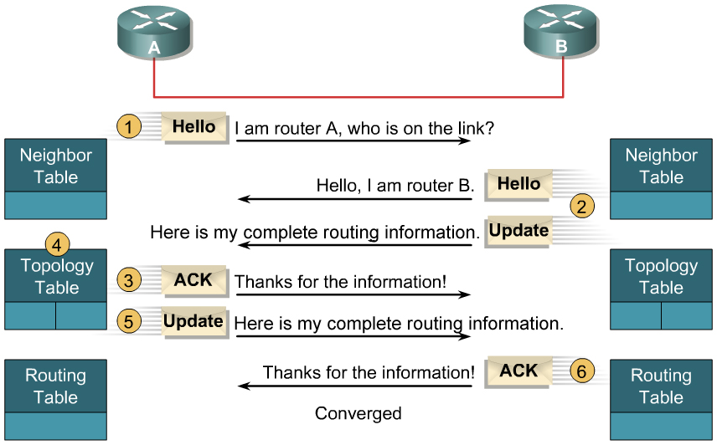
Úvodná inicializácia smerovačov
Notes:
Process to establish and discover neighbor routes occurs simultaneously in EIGRP:
A new router (router A) comes up on the link and sends a hello packet through all of its EIGRP-configured interfaces.
Routers receiving the hello packet (router B) on one interface reply with update packets that contain all the routes they have in their routing tables, except those learned through that interface (split horizon). Router B sends an update packet to router A, but a neighbor relationship is not established until router B sends a hello packet to router A. The update packet from router B has the initialization bit set, indicating that this is the initialization process. The update packet includes information about the routes that the neighbor (router B) is aware of, including the metric that the neighbor is advertising for each destination.
After both routers have exchanged hellos, and the neighbor adjacency is established, router A replies to router B with an ACK packet, indicating that it received the update information.
Router A assimilates all update packets in its topology table. The topology table includes all destinations advertised by neighboring (adjacent) routers. It lists each destination, all the neighbors that can reach the destination, and their associated metric.
Router A then sends an update packet to router B.
Upon receiving the update packet, router B sends an ACK packet to router A.
After router A and router B successfully receive the update packets from each other, they are ready to update their routing tables with the successor routes from the topology table.

Slide 27
Tabuľka susedov v EIGRP
RTRA# show ip eigrp neighbors
IP-EIGRP neighbors for process 1
H Address Interface Hold Uptime SRTT RTO Q Seq
(sec) (ms) Cnt Num
2 10.1.1.1 Et0 12 6d16h 20 200 0 233
1 10.1.4.3 Et1 13 2w2d 87 522 0 452
0 10.1.4.2 Et1 10 2w2d 85 510 0 3
O koľko sekúnd suseda vyhlásime za mŕtveho,
ak sa neozve hociakým platným EIGRP paketom
Kedy naposledy sme tohto suseda objavili (ako dlho žije)
Ako dlho susedovi trvá, kým odpovie na naše EIGRP pakety
Ak sused nepotvrdí príjem paketu, o aký čas mu ho pošleme znovu
Notes:
How EIGRP uses these tables:
EIGRP uses the Neighbor table to list adjacent routers.
Topology table lists all learned routes to each destination
Routing table contains the best route (successor route) and backup route (feasible successor route)
When a neighbor adjacency is formed, it records the neighbor’s address and the interface through which it can be reached as an entry in the neighbor table.
One neighbor table exists for each protocol-dependent module.
The EIGRP neighbor table is comparable to the adjacencies database that link-state routing protocols use and serves the same purpose: to ensure bidirectional communication between each of the directly connected neighbors.
When the hello packet is sent, it advertises a hold time (time a router reports a neighbor as reachable and operational). If a hello packet from a neighboring router is not received within the hold time, it expires, and DUAL is informed of the topology change.
The neighbor-table includes information required by RTP.
Sequence numbers are used to match acknowledgments with data packets (helping to check out-of-order packets).
transmission list is used to queue packets for possible retransmission on a per-neighbor basis.
Round-trip timers are kept in the neighbor-table entry to estimate an optimal retransmission interval.

Slide 28
Topologická tabuľka v EIGRP
RTRA# show ip eigrp topology
IP-EIGRP Topology Table for AS(1)/ID(192.168.1.1)
Codes: P - Passive, A - Active, U - Update, Q - Query, R - Reply,
r - reply Status, s - sia Status
P 192.168.3.0/24, 1 successors, FD is 409600
via 10.0.0.3 (409600/128256), FastEthernet0/0
Výsledná vzdialenosť cez daného suseda
Reported Distance od suseda, ako nám ju ohlasuje
Feasible Distance do danej siete
Notes:
How EIGRP uses these tables:
EIGRP uses the Neighbor table to list adjacent routers.
Topology table lists all learned routes to each destination
Routing table contains the best route (successor route) and backup route (feasible successor route)
When a neighbor adjacency is formed, it records the neighbor’s address and the interface through which it can be reached as an entry in the neighbor table.
One neighbor table exists for each protocol-dependent module.
The EIGRP neighbor table is comparable to the adjacencies database that link-state routing protocols use and serves the same purpose: to ensure bidirectional communication between each of the directly connected neighbors.
When the hello packet is sent, it advertises a hold time (time a router reports a neighbor as reachable and operational). If a hello packet from a neighboring router is not received within the hold time, it expires, and DUAL is informed of the topology change.
The neighbor-table includes information required by RTP.
Sequence numbers are used to match acknowledgments with data packets (helping to check out-of-order packets).
transmission list is used to queue packets for possible retransmission on a per-neighbor basis.
Round-trip timers are kept in the neighbor-table entry to estimate an optimal retransmission interval.

Slide 29
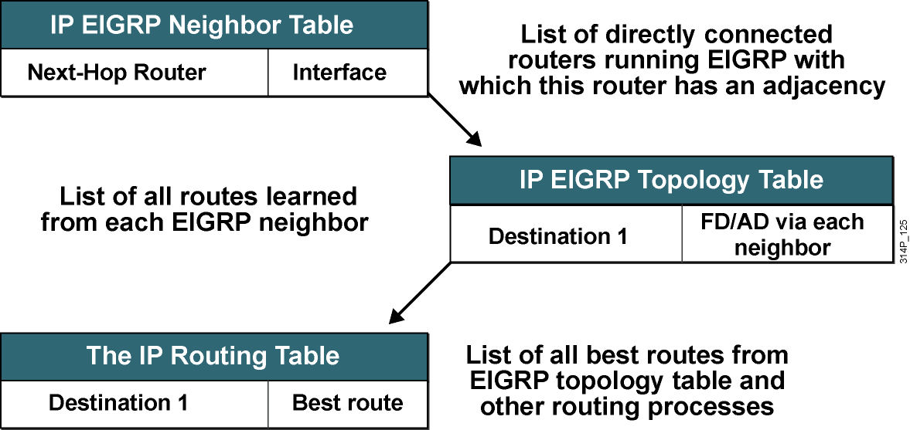
Výstavba smerovacej tabuľky v EIGRP
Notes:
A router compares all Feasible Distances (FDs) to reach a specific network and then selects the route with the lowest FD and places it in the IP routing table; this is the successor route. The FD for the chosen route becomes the EIGRP routing metric to reach that network in the routing table.

Slide 30
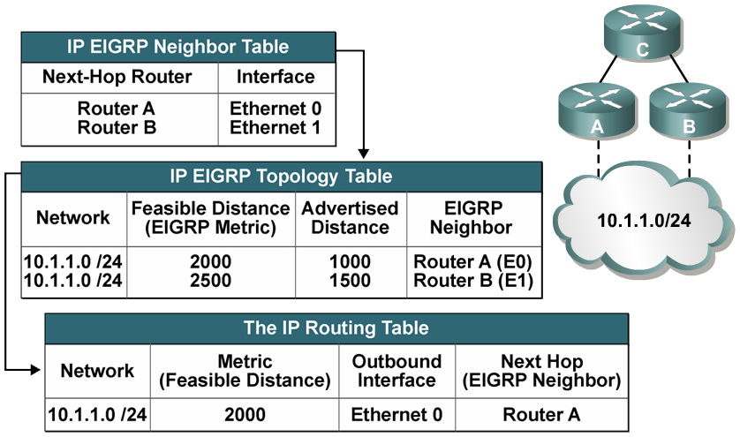
Príklad na EIGRP tabuľky
Na smerovači C:
Notes:
The network shown illustrates router C’s EIGRP tables. Routers A and B have established a neighbor relationship with router C. Both routers A and B have paths to network 10.1.1.0/24, among many others that are not shown.
Router A has an EIGRP metric of 1000 for 10.1.1.0/24, so router A advertises 10.1.1.0/24 to router C with a metric of 1000. Router C installs the route to 10.1.1.0/24 via router A in its EIGRP topology table with an advertised distance of 1000.
Router B has network 10.1.1.0/24 with a metric of 1500 in its IP routing table, so router B advertises 10.1.1.0/24 to router C with an advertised distance of 1500. Router C places the route to 10.1.1.0/24 network via router B in the EIGRP topology table with an advertised distance of 1500.
Router C has two entries to reach 10.1.1.0/24 in its topology table. The EIGRP metric for router C to reach both routers A and B is 1000. This cost (1000) is added to the respective advertised distance from each router, resulting in the feasible distances from router C to reach network 10.1.1.0/24 shown in the figure.
Router C chooses the least-cost feasible distance, which is 2000, via router A, and installs it in the IP routing table as the best route to reach 10.1.1.0/24. The EIGRP metric in the routing table is equal to the feasible distance from the EIGRP topology table. Router A is the successor for the route to 10.1.1.0/24.

Slide 31
Konfigurácia EIGRP

Slide 32
Konfigurácia EIGRP
Router(config)#
router eigrp autonomous-system-number
Aktivuje EIGRP a nastaví jeho AS
Všetky smerovače, ktoré si majú v EIGRP spoločne vymieňať smerovaciu informáciu, musia patriť do spoločného autonómneho systému
Router(config-router)#
no auto-summary
network network-number [wildcard-mask]
Zaradí sieť do EIGRP smerovacieho procesu
Wildcard mask nie je povinná, ale je veľmi odporúčaná
  Ak nie je zadaná, berie sa classful mask
Notes:
To configure basic EIGRP for IP, perform the following steps:
Step 1: Enable EIGRP and define the autonomous system using the router eigrp autonomous-system-number command. The autonomous system number value must match on all routers within the autonomous system.
Step 2: Indicate which networks are part of the EIGRP autonomous system using the network command. This command determines which interfaces of the router are participating in EIGRP and which networks the router advertises. The wildcard mask can be entered as a network mask or as an inverse mask. It will be displayed as an inverse mask.

Slide 33
Konfigurácia EIGRP
Router(config-if)#
bandwidth kilobits
Dôležitý parameter – na každom rozhraní je potrebné určiť jeho reálnu prenosovú rýchlosť
EIGRP túto hodnotu používa dvojako
  Pri výpočte metriky
  Na určenie, koľko prenosového pásma môže minúť posielaním vlastných paketov
Príkaz bandwidth sa nemá používať na ovplyvňovanie výberu cesty
  Namiesto toho sa má použiť príkaz delay N, kde N je oneskorenie v desiatkach mikrosekúnd
Notes:
Step 3: If you are using serial links, define the link’s bandwidth for the purposes of sending routing update traffic, using the bandwidth kilobits command. In this command, kilobits indicates the intended bandwidth in kbps. For example, for a 64-kbps link, use the following command:
router(config-if)#bandwidth 64
If you do not change the bandwidth for these interfaces, EIGRP assumes that the bandwidth on the link is the default of T1 speed. If the link is actually slower, the router might not be able to converge, or routing updates might be lost.
For generic serial interfaces such as PPP or HDLC, set the bandwidth to the line speed. For Frame Relay on point-to-point interfaces, set the bandwidth to the committed information rate (CIR). For Frame Relay multipoint connections, set the bandwidth to the sum of all CIRs, or if the permanent virtual circuits (PVCs) have different CIRs, then set the bandwidth to the lowest CIR multiplied by the number of PVCs on the multipoint connection.

Slide 34
Zmena váhových koeficientov v EIGRP
V prípade potreby je možné hodnoty váhových koeficientov pre výpočet metriky v EIGRP upraviť
Hodnoty musia byť identické na všetkých smerovačoch
v tom istom autonómnom systéme
Router(config-router)# metric weights 0 K1 K2 K3 K4 K5
Obvykle sa zmeny metrík neodporúčajú a majú byť konzultované s technickou podporou na Ciscu

Slide 35
Zmena časovačov v EIGRP
EIGRP má niekoľko časovačov
  Hello Interval – interval medzi odoslanými Hello paketmi
  Hold Time – maximálny čas od posledného príchodu platného EIGRP paketu
    Môj Hold Time zohľadňujú a dodržujú moji susedia, nie ja sám!
    Pre každého suseda ja dodržujem jeho Hold Time
Časovače medzi rôznymi susednými EIGRP routermi môžu byť rôzne
  Každý smerovač môže posielať svoje Hello pakety s inou frekvenciou a môže o sebe oznámiť iný Hold Time
  Medzi Hello Interval a Hold Time nie je preddefinovaný vzťah – zmena jedného neovplyvňuje hodnotu druhého
Zmena časovačov sa realizuje na individuálnych rozhraniach:
Router(config-if)# ip hello-interval eigrp as-number hello-interval
Router(config-if)# ip hold-time eigrp as-number hold-time

Slide 36
EIGRP a default route
EIGRP môže default route posielať dvomi spôsobmi
  Ako smer 0.0.0.0/0
  Alebo ako sieť, ktorej zároveň dá príznak, že cesta k danej sieti je totožná s default route
  Ak to situácia dovoľuje, je možné použiť aj manuálnu sumarizáciu do 0.0.0.0/0
Preposielanie smeru 0.0.0.0/0
  Nevyhnutné definovať ho staticky alebo získať ho z iného smerovacieho protokolu, a redistribuovať ho do EIGRP
Použitie príkazu ip default-network
  Príkaz definuje sieť, ktorá je mimo našej topológie, a teda cesta
  k nej vedie cez nejakú bránu
  Default route a cesta k tejto „default network“ budú totožné
  Typicky je to sieť, ktorá spája hraničný smerovač našej siete s ISP

Slide 37
EIGRP a default route
Použitie príkazu ip default-network má niekoľko krokov:
  Sieť, ktorú chceme označiť ako „default network“, sa už musí v EIGRP prenášať – napr. vymenovaním v príkaze „network“, prípadne redistribúciou
  Na hraničnom smerovači ju označíme príkazom ip default-network
Komplikácia: príkaz ip default-network A.B.C.D sa chová zložito
  Ak A.B.C.D nie je sama osebe major network, do konfigurácie automaticky pribudne len príkaz
  ip route CL_NET(A.B.C.D) CL_MASK(A.B.C.D) A.B.C.D
    Túto sieť treba do EIGRP následne redistribuovať a označiť ako default príkazom ip default-network CL_NET(A.B.C.D)
  Dôvod: príkaz bol pôvodne vytvorený pre classful protokoly RIPv1 a IGRP, jeho správanie je preto silne classful orientované
  Moje odporúčanie: použitiu tohto príkazu sa vyhnúť, dokonca sa javí, že vo verziách IOSu 15.x tento systém nefunguje

Slide 38
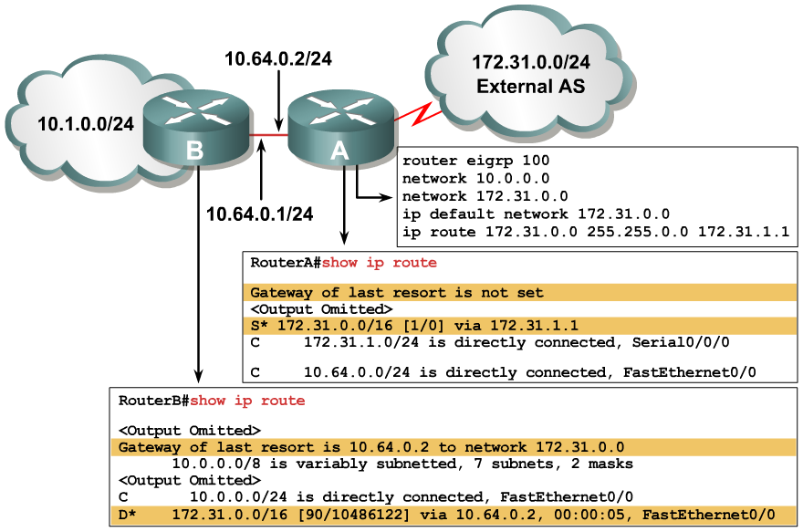
Použitie príkazu ip default-network
Notes:
The EIGRP default route can be created with the ip default-network network-number command. A router configured with this command considers the network listed in the command as the gateway of last resort that it will announce to other routers.

Slide 39
EIGRP a load balancing
Každý smerovací protokol dokáže robiť equal-cost load balancing
EIGRP ako jediný dokáže realizovať aj unequal-cost load balancing práve vďaka FC a feasible successorom
Prostriedok: príkaz variance v konfigurácii EIGRP
  Variance V stanovuje interval <Distance, V*Distance>, kde Distance je dĺžka súčasnej najkratšej cesty do istej siete
  Každú cestu do tejto siete, ktorá ide cez feasible successora a jej dĺžka je v tomto intervale, použijeme pre load balancing
  Príkaz v zásade stanovuje, koľkonásobne horšia môže ešte cesta cez feasible successora byť, aby sme ju boli ochotní využívať
V tomto prípade je veľmi vhodné, že sú v topologickej databáze zaznamenaní aj feasible successori

Slide 40
EIGRP a load balancing
Pomer load balancingu sa počíta ako podiel
  Maximálna metrika / Metrika aktuálnej trasy
  Príklad: Cesty s metrikami 1000, 2000, 4000 budú mať pomery 4:2:1
Load balancing sa môže realizovať buď per packet alebo per destination
Spôsob konfigurácie závisí od toho, či je zapnutý CEF alebo nie
Je vhodné mať CEF aktívne, pretože významne zrýchľuje činnosť smerovača
Router(config)# ip cef
Konfigurácia load balancingu pod CEF
  Príkazy patria na výstupné rozhrania
Router(config-if)# ip load-sharing per-packet
Router(config-if)# ip load-sharing per-destination

Slide 41
Autentifikácia v EIGRP

Slide 42
Autentifikácia v EIGRP
EIGRP podporuje len MD5 autentifikáciu
Spôsob konfigurácie je analogický ako v RIPv2, kľúče aj ich čísla musia byť zhodné
Vytvorenie kľúčenky:
  Router(config)# key chain MENO
  Router(config-keychain)# key ČÍSLO
  Router(config-keychain-key)# key-string HESLO
Aktivácia konkrétnej formy autentifikácie na rozhraní:
  Router(config-if)# ip authentication mode eigrp AS md5
Aktivácia konkrétnej kľúčenky na rozhraní:
  Router(config-if)# ip authen key-chain eigrp AS MENO

Slide 43
Časová platnosť kľúčov
Router(config-keychain-key)#
accept-lifetime [ local ] start-time {infinite | end-time | duration seconds}
Voliteľný príkaz: definuje, odkedy dokedy akceptujeme pakety podpísané týmto kľúčom
  local: čas je v lokálnej časovej zóne, nie v UTC
Router(config-keychain-key)#
send-lifetime [ local ] start-time {infinite | end-time | duration seconds}
Voliteľný príkaz: definuje, odkedy dokedy my používame pre odosielanie paketov daný kľúč na podpisovanie
    local: čas je v lokálnej časovej zóne, nie v UTC

Slide 44
Funkcie pre časový server (NTP)
Konfigurácia NTP klienta (smerovač, ktorý si voči serveru aktualizuje svoj čas):
Router(config)# ntp server IP [prefer]
Konfigurácia NTP servera (smerovač, ktorý poskytuje časové služby):
Router(config)# ntp master [1-15]
Konfigurácia časovej zóny
Router(config)# clock timezone CET 1
Router(config)# clock summer-time CEST recurring
last Sun Mar 2:00 last Sun Oct 3:00

Slide 45
Sumarizácia v EIGRP

Slide 46
Sumarizácia v EIGRP
EIGRP podporuje automatickú i manuálnu sumarizáciu
Pravidlá pre automatickú sumarizáciu platia rovnako ako pri RIPv2
  Je štandardne aktívna
  Uplatní sa v momente, keď sa rozhraním patriacim do istej major network posiela informácia o komponente inej major network
  Akonáhle smerovač realizuje sumarizáciu, vytvára si automaticky sumárnu položku smerujúcu na Null0 (discard route proti vzniku smerovacej slučky)
  Pri EIGRP sa automatická sumarizácia nevzťahuje na komponenty takých major net, v ktorých smerovač sám nemá priamo pripojené a do EIGRP zaradené rozhrania (rozdiel oproti RIPv2)

Slide 47
Sumarizácia v EIGRP
Konfigurácia manuálnej sumarizácie:
Router(config-if)# ip summary-address eigrp AS SIEŤ MASKA
Router(config-if)# router eigrp AS
Router(config-router)# no auto-summary
Automatickú sumarizáciu je potrebné vypnúť, inak dôjde k zaujímavému efektu:
  Pošle sa aj manuálne, aj automaticky sumarizovaná položka
Vypnutie automatickej sumarizácie sa odporúča ako samozrejmý krok pri konfigurácii EIGRP

Slide 48
Sumarizácia v EIGRP
Sumarizácia v EIGRP je účinný prostriedok pre ohraničenie priestoru, do ktorého sa rozpošle žiadosť (query)
  Susedia smerovača, ktorý realizuje sumarizáciu, nepoznajú komponenty sumárnej siete
  Ak sa ich smerovač opýta na konkrétny komponent, okamžite odpovedia, že ho nepoznajú – bez ďalšieho šírenia otázky
Pri EIGRP je teda hierarchický dizajn siete s rozumne navrhnutými sumarizovateľnými adresovými priestormi veľmi dôležitý, zvlášť pokiaľ sa jedná o veľké siete
  Vhodná sumarizácia znižuje riziko tzv. Stuck-in-Active stavu, ktorý je schopný veľmi znepríjemniť administrátorovi život, používateľom prácu a sieti jej holú existenciu ☺

Slide 49
EIGRP Stub, SIA-Query, Graceful Shutdown

Slide 50
Faktory ovplyvňujúce škálovateľnosť EIGRP
Množstvo smerovacej informácie, ktorú si susedia vymieňajú
  Otázka vhodnej sumarizácie
Počet smerovačov, ktorých sa istá zmena v topológii týka
Hĺbka topológie čiže počet smerovačov, ktoré musia informáciu prijať, spracovať, preposlať, prípadne odpovedať na otázky
Počet alternatívnych ciest do istého cieľa v sieti
Notes:
Some of the factors that affect network scalability are, as follows:
Amount of information exchanged between neighbors: If more information than necessary for routing to function correctly is exchanged between EIGRP neighbors, the routers have to work harder at neighbor startup and to react to changes in the network.
Number of routers: When a topology change occurs in the network, EIGRP resource consumption directly relates to the number of routers that must be involved in the change.
Depth of the topology: The topology depth can affect the convergence time. Depth refers to the number of hops that information must travel to reach all routers. A multinational network without route summarization is an example of a network with large depth and therefore increasing convergence time. A three-tiered network design (as described in Module 1) is highly recommended for all IP routing environments. There should never be more than seven hops between any two routing devices on an internetwork. The propagation delay and query process across multiple hops when changes occur may slow down convergence of the network.
Number of alternate paths through the network: A network should provide alternate paths to avoid single points of failure. However, too much complexity (too many alternate paths) can also create EIGRP convergence problems because the EIGRP routing process, using queries, needs to explore all possible paths for lost routes. This complexity creates an ideal condition for a router to become stuck-in-active (SIA) as it awaits a response to queries that are being propagated through these many alternate paths.

Slide 51
Žiadosti (queries) v EIGRP
Žiadosti sa posielajú, ak aktuálny smer do cieľa prestal byť platný a žiaden vhodný feasible successor neexistuje
Poslaním žiadosti sa smer do cieľovej siete stáva aktívnym
Žiadosti sa posielajú všetkým susedom cez všetky rozhrania
  Výnimkou je, ak prichádza U alebo Q od súčasného successora, toho sa v takom prípade nepýtame
Ak susedia nevedia odpovedať, sami sa opýtajú svojich susedov
Tým, že smerovač odpovie a nepýta sa ďalej, zastaví postup žiadosti do väčšej hĺbky v sieti
  Difúzny výpočet nemožno ukončiť, ak router nedostal všetky odpovede – citlivé miesto EIGRP
Notes:
As an advanced distance vector protocol, EIGRP relies on neighboring routers to provide routing information. Recall that when a router loses a route and does not have a feasible successor in its topology table, it looks for an alternative path to the destination. This is known as going active on a route; a route is considered passive when a router is not performing recompilation on that route.
The router sends query packets to all neighbors on interfaces other than the one used to reach the previous successor (split horizon), inquiring whether they have a route to the given destination. If a router has an alternative route, it answers the query and does not propagate it further. If a neighbor does not have an alternative route, it queries each of its own neighbors for an alternative path. The queries then propagate through the network, creating an expanding tree of queries. When a router answers a query, it stops the spread of the query through that branch of the network; however, the query can still spread through other branches of the network as other routers attempt to find alternative paths, which might not exist.

Slide 52
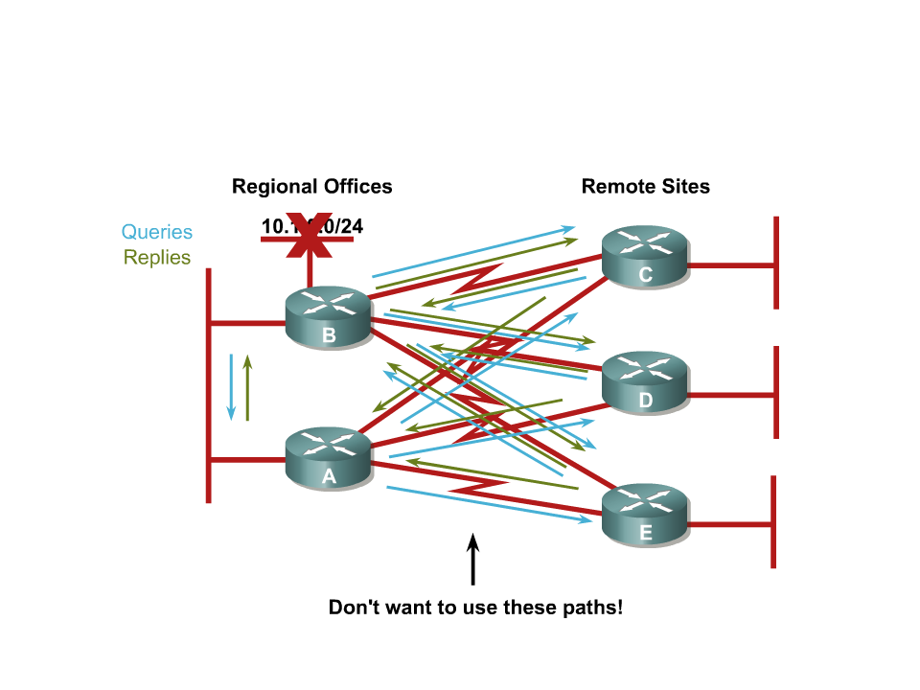
Otázky a odpovede v Hub-and-Spoke topológii
Notes:
The stability of large-scale EIGRP networks is often dependent on the range of queries through the network. This topic explains how to mark the spokes of a large network as stubs to reduce EIGRP queries and thus improve network scaling.
Hub-and-spoke network topologies commonly use stub routing.
hub-and-spoke topology, having a full routing table on the remote router serves no functional purpose because the path to the corporate network and the Internet is always through the hub router.
Traffic from a hub router should not use a remote router as a transit path. A typical connection from a hub router to a remote router has significantly less bandwidth than a connection at the network core; attempting to use the connection to a remote router as a transit path typically results in excessive congestion, as illustrated in the figure.

Slide 53
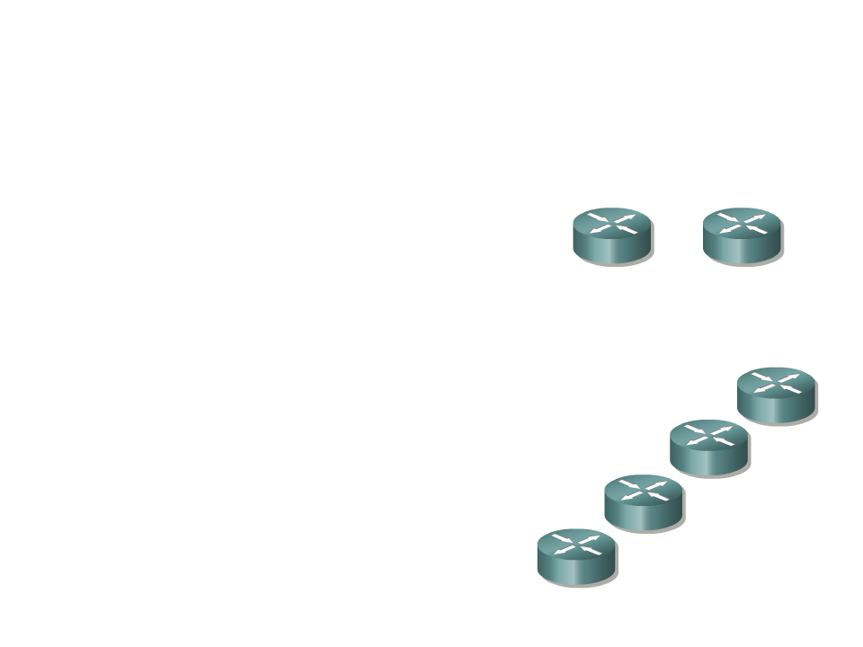
EIGRP Stub
Ak spoke routery majú násobné spojenia s centrom, je to kvôli zálohovaniu spojenia medzi nimi a centrom, nie kvôli zálohe medzi smerovačmi A a B
Router B by nikdy nemal skúšať zneužit spoke smerovače na dosiahnutie niečoho, čo je dosiahnuteľné cez A (a naopak), takže nemá zmysel sa spoke-ov čokoľvek pýtať
B
A
10.1.1.0/24
These Are Not Designed to Transit Traffic

Slide 54
EIGRP Stub
Ak B stratí spojenie so sieťou 10.1.1.0/24, musí vytvoriť a rozposlať 5 otázok
Každá zo vzdialených lokalít musí poslať otázku na A
A dostane 5 otázok, na ktoré musí vytvoriť a poslať odpovede
Vzdialené lokality musia zasa odpovedať B
B
A
10.1.1.0/24

Slide 55
EIGRP Stub
Document: „EIGRP Stub Router Functionality“
Schopnosť EIGRP obmedziť rozsah propagovanej otázky
Využiteľné obzvlášť v hub-and-spoke topológiách
Stub router posiela svoje pakety so špeciálnym TLV, ktorým ohlasuje, že je stub
Vlastnosti stub konfigurácie:
  Susedia stub routerov im neposielajú nijaké otázky (queries)
  Ak aj stub router dostane nejakú otázku (spravidla od staršieho nekompatibilného suseda), zásadne odpovie správou „unreachable“
  Stub router nepreposiela svojim susedom siete, ktoré sa cez EIGRP naučil
Notes:
The EIGRP stub feature was first introduced in Cisco IOS Software Release 12.0(7)T.
Only the remote routers are configured as stubs. A stub router sends a special peer information packet to all neighboring routers to report its status as a stub router. Any neighbor that receives a packet informing it of the stub status does not query the stub router for any routes. Therefore, a router that has a stub peer does not query that peer; instead, hub routers connected to the stub router answer the query on behalf of the stub router. The stub routing feature does not prevent routes from being advertised to the remote router.
The EIGRP stub routing feature also simplifies the configuration and maintenance of hub-and-spoke networks. When stub routing is enabled in dual-homed remote configurations, you do not have to configure filtering on remote routers to prevent them from appearing as transit paths to the hub routers.
Caution: EIGRP stub routing should be used on stub routers only. A stub router is defined as a router connected to the network core or hub layer through which core transit traffic should not flow. A stub router should only have hub routers for EIGRP neighbors. Ignoring this restriction may cause undesirable behavior.

Slide 56
EIGRP Stub
Ak sa spoke smerovače nakonfigurujú ako stub-y, smerovače A a B im nikdy nepošlú Query
  Spoke nikdy nedostanú otázku
  Ak by aj otázku dostali (od nekompatibilného suseda), okamžite pošlú odpoveď „unreachable“
Router B pri strate konektivity
s 10.1.1.0/24 pošle iba jednu otázku namiesto 5
A vidí len jednu cestu do 10.1.1.0/24 namiesto piatich
  Spoke routery neohlasujú ďalej cesty naučené cez EIGRP
B
A
10.1.1.0/24
Marked as Stubs
Notes:
When router A and router B receive the Hellos with the Stub flag set, they remove those remotes from the list of those eligible to receive Queries. This immediately removes them from the Query path for all prefixes.
As mentioned earlier, when you define a remote router as a stub, it also ceases to forward prefixes dynamically learned from one hub to the other hub router. This significantly simplifies the apparent topology for the hub routers.

Slide 57
Konfigurácia EIGRP Stub
Router(config-router)#
eigrp stub [receive-only|connected|static|summary]
receive-only: Stub nebude informovať o žiadnej vlastnej sieti
connected: Dovolí stubu informovať o priamo pripojených sieťach (tie treba nakonfigurovať alebo redistribuovať)
static: Dovolí stubu informovať o staticky definovaných cestách (tie treba redistribuovať)
summary: Dovolí stubu posielať sumarizované smery
Štandardne je connected a summary
Notes:
To configure a router as an EIGRP stub, use the eigrp stub command, as illustrated in the figure. A router configured as a stub with this command shares information about connected and summary routes with all neighboring routers by default.

Slide 58
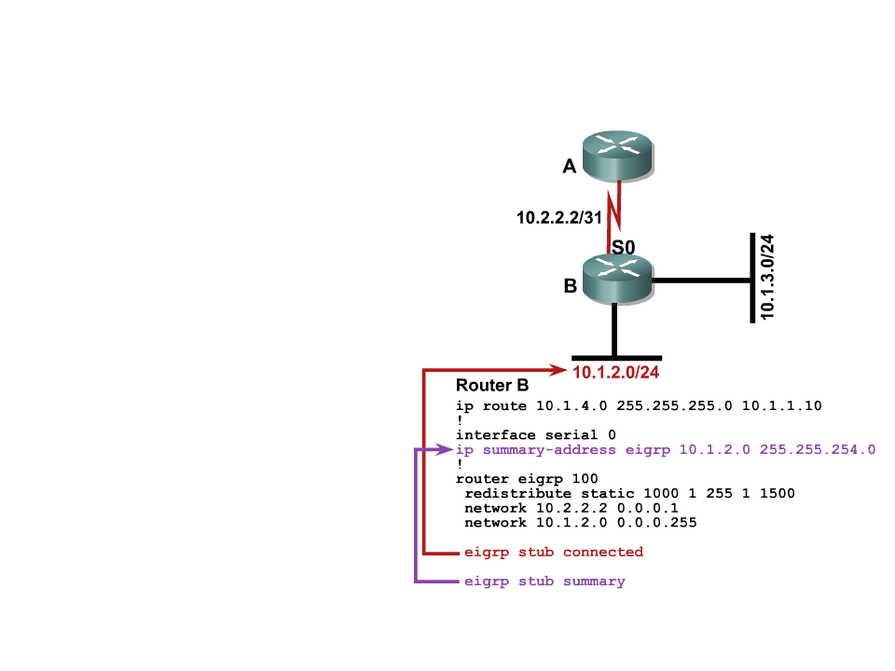
Príklad na parametre EIGRP Stub
stub connected:
  B ohlási 10.1.2.0/24
  B neohlási 10.1.2.0/23, 10.1.3.0/24 ani 10.1.4.0/24
stub summary:
  B ohlási 10.1.2.0/23
  B neohlási 10.1.2.0/24, 10.1.3.0/24 ani 10.1.4.0/24
Notes:
In the first scenario, with the eigrp stub connected command, router B will only advertise 10.1.2.0/24. Notice that although 10.1.3.0/24 is also a connected network, it is not advertised to router A because it is not advertised in a network command, and connected routes are not redistributed.
In the second scenario, with the eigrp stub summary command, router B will only advertise 10.1.2.0/23, the summary route that is configured on the router.

Slide 59
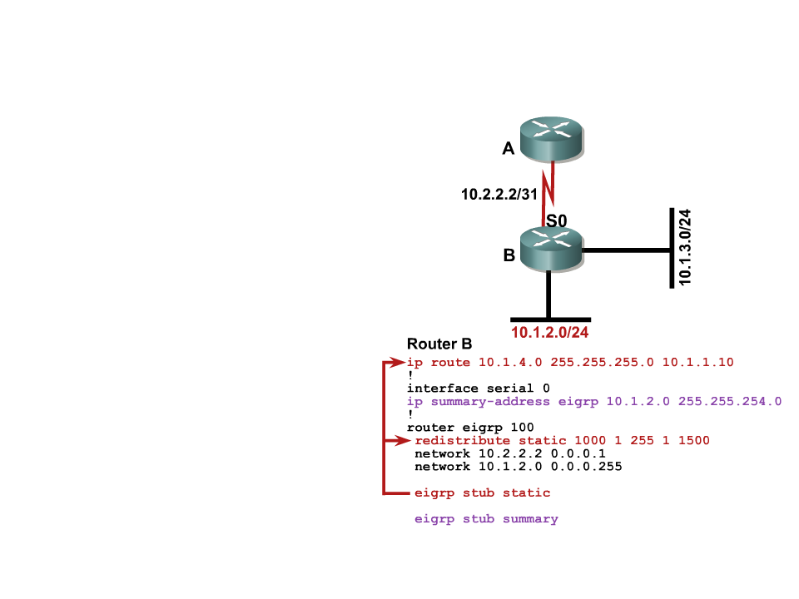
Príklad na parametre EIGRP Stub
stub static:
  B ohlási 10.1.4.0/24
  B neohlási 10.1.2.0/24, 10.1.2.0/23 ani 10.1.3.0/24
stub receive-only:
  B neohlási nič, takže na A bude potrebné pre všetky siete za B pridať statické smerovacie položky, alebo B musí použiť NAT
Notes:
In the third scenario, with the eigrp stub static command, router B will only advertise 10.1.4.0/24, the static route that is configured on the router.
In the final scenario, with the eigrp stub receive-only command, router B will not advertise anything.

Slide 60
Stav Stuck-in-Active v EIGRP
Smerovač musí dostať všetky odpovede na svoje otázky skôr, než sa rozhodne a prípadne sám odpovie ďalším smerovačom
Ak niektorý sused neodpovie na otázku do 3 minút, stav danej cesty sa uvedie do tzv. SIA a smerovač ukončí susedstvo („neighbor relationship“) so susedom, od ktorého neprichádza odpoveď
Vylepšenie: SIA Query
  Dokument: Advances in EIGRP (PDF/PPT), popisuje aj Stub funkcie a ďalšie špecifické zdokonalenia v EIGRP
Notes:
The most common reasons for SIA routes are as follows:
The router is too busy to answer the query because of high CPU usage or memory problems and cannot allocate the memory to process the query or build the reply packet.
The link between the two routers is not good; therefore, some packets are lost between the routers. While the router receives enough packets to maintain the neighbor relationship, the router does not receive all queries or replies.
A failure causes traffic on a link to flow in only one direction—this is called a unidirectional link.

Slide 61
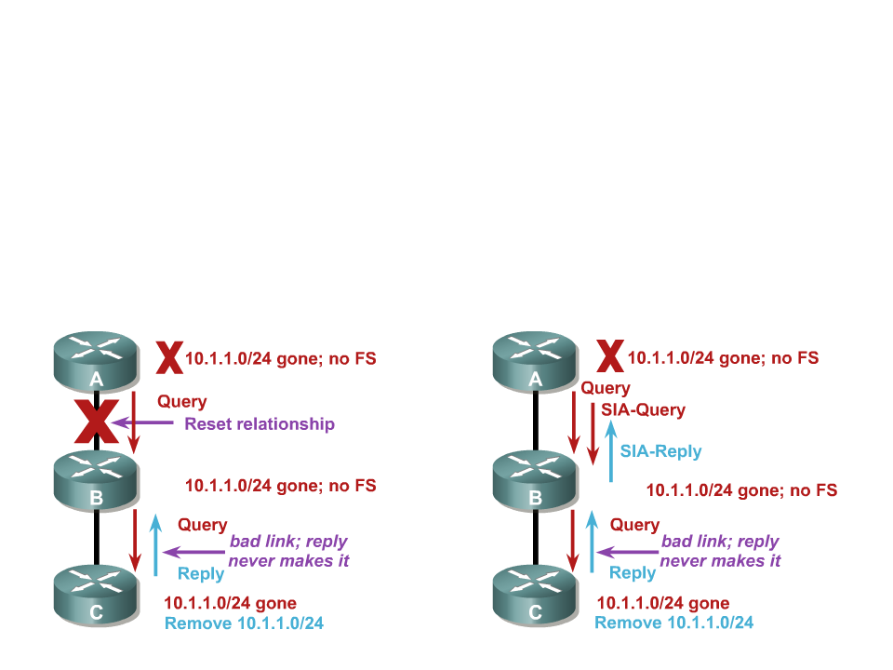
Vylepšenie SIA detekcie
Predtým
Smerovač A zruší susedstvo s B po expirovaní „active“ časovača, aj keď skutočný problém je na linke medzi B a C.
Teraz
A pošle v polovici času „active“ tzv. SIA-Query, aby zistil, či B žije, aj keď neodpovedá. B odpovie tzv. SIA-Reply, vďaka čomu ho A „neodpíli“.
Pošlú sa najviac 3 SIA-Queries
Notes:
SIA-Query and SIA-Reply are two new additions to the Type, Length, Value (TLV) triplets in the EIGRP packet header. These packets are generated automatically with no configuration required, from Cisco IOS Software Release 12.1(5) and later with the Active Process Enhancement feature. This feature enables an EIGRP router to monitor the progression of the search for a successor route and ensure that the neighbor is still reachable. The result is improved network reliability by reducing the unintended termination of neighbor adjacency.
The figure on the left illustrates what would happen before this feature was introduced. Router A sends a query for network 10.1.1.0/24 to router B. Router B has no entry for this network, so it queries router C. If problems exist between router B and C, the reply packet from router C to router B may be delayed or lost. Router A has no visibility of downstream progress and assumes that no response indicates problems with router B. After router A’s three-minute active timer expires, the neighbor relationship with router B is reset, along with all known routes from router B.

Slide 62
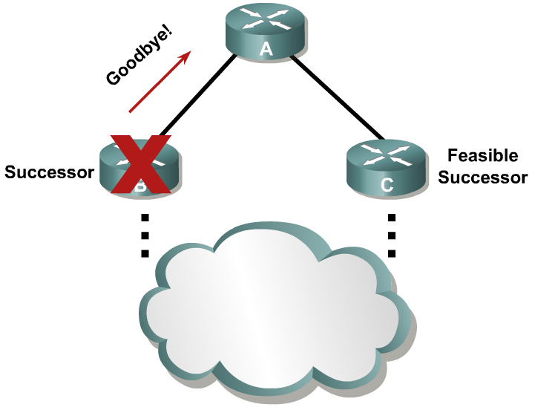
EIGRP Graceful Shutdown
EIGRP Graceful Shutdown je schopnosť routera oznámiť svojim susedom, že sa reštartuje alebo vypína
  Hello správa, ktorá obsahuje všetky K-values na hodnote 255
  Routery podporujúce túto funkciu správne vyhodnotia Hello správu
  Routery bez podpory Graceful Shutdown priamo resetnú spojenie kvôli K-values mismatch
Notes:
Graceful shutdown, implemented with the goodbye message feature, is designed to improve EIGRP network convergence.
In the figure, router A is using router B as the successor for a number of routes; router C is the feasible successor for the same routes. Router B normally would not tell router A if the EIGRP process on router B was going down, for example, if router B was being reconfigured. Router A would have to wait for its hold timer to expire before it would discover the change and react to it. Packets sent during this time would be lost.
With graceful shutdown, the goodbye message is broadcast when an EIGRP routing process is shut down to inform adjacent peers about the impending topology change. This feature allows supporting EIGRP peers to synchronize and recalculate neighbor relationships more efficiently than would occur if the peers discovered the topology change after the hold timer expired.
The goodbye message is supported in Cisco IOS Software Release 12.3(2), 12.3(3)B, and 12.3(2)T and later. Goodbye messages are sent in hello packets. EIGRP sends an interface goodbye message with all K values set to 255 when taking down all peers on an interface.

Slide 63
EIGRP na NBMA sieťach

Slide 64
EIGRP na NBMA sieťach
Vzhľadom na využitie multicastovo adresovaných paketov platí na NBMA sieťach veľmi podobný postup ako pri RIPv2
  Je potrebné vymenovať všetkých priamo dostupných susedov
  Rozdiel voči RIPv2: v EIGRP sa zároveň pri susedovi uvádza aj meno rozhrania, na ktorom je pripojený, čím sa na danom rozhraní deaktivuje posielanie multicastových EIGRP paketov
Router(config-router)# neighbor IP IFACE
  Pri EIGRP nenastáva problém s nevhodnými IP adresami next-hop smerovačov ako pri RIPv2
Split-horizon je štandardne aktívny na všetkých rozhraniach
V prípade potreby je ho možné deaktivovať na konkrétnom rozhraní príkazom
Router(config-if)# no ip split-horizon eigrp AS

Slide 65
EIGRP na NBMA sieťach
Document ID: 13672
Pri FR je potrebné veľmi zvážiť správne nastavenie bandwidth na rozhraní
  Pri zabudnutom alebo nesprávnom nastavení hrozí preplnenie linky a SIA stavy – nikdy nepoužívať bandwidth na manipuláciu metrík!
  EIGRP si štandardne rezervuje 50% z prenosovej rýchlosti pre vlastné prenosy, túto percentáž je možné zmeniť príkazom ip bandwidth-percent na rozhraní
Treba dodržať tri pravidlá:
  EIGRP prevádzka pretekajúca hociktorým virtuálnym okruhom nesmie prekročiť jeho kapacitu
  Celková EIGRP prevádzka cez všetky virtuálne okruhy na danom rozhraní nesmie prekročiť kapacitu rozhrania
  Povolený celkový objem EIGRP prevádzky na každom virtuálnom okruhu musí byť nastavený z oboch strán identicky

Slide 66
EIGRP na NBMA sieťach
Konfigurácia bandwidth na:
  PtP: nastaviť bandwidth na rýchlosť CIR dohodnutú pre daný DLCI okruh
  PtMP: násobiť najnižšiu CIR spomedzi všetkých DLCI na danom rozhraní počtom všetkých DLCI
    Ak je výsledkom číslo, ktoré presahuje kapacitu rozhrania na hube, treba priamo nastaviť kapacitu rozhrania
    Na PtMP rozhraní si EIGRP rozdelí výsledný dostupný bandwidth rovnomerne medzi všetky virtuálne okruhy

Slide 67
Užitočné príkazy a príkazy na samoštúdium
show ip protocols
show ip eigrp neighbors
show ip eigrp topology [all-links] [SIEŤ]
show ip eigrp interfaces [detail]
show ip eigrp traffic
show ip route eigrp
show key chain
debug eigrp ...
debug ip eigrp ...
(interface) ip hello-interval eigrp
(interface) ip dead-interval eigrp

Slide 69
Teoretický doplnok 1
Diffusing computations

Slide 70
Difúzne výpočty
V roku 1979, Edsger W. Dijkstra a Carel S. Scholten navrhli pojem „diffusing computation” – difúzny výpočet
  Dokument EWD687a, http://www.cs.utexas.edu/users/EWD/
  Difúzny výpočet je distribuovaný výpočet v sieti, pri ktorom jeden uzol pridelí časti úlohy na spracovanie svojim susedom
  Susedia môžu následne podčasti prideleného jobu delegovať ďalej na svojich vlastných susedov
  Výpočet sa týmto „rozptýli“ – difunduje medzi uzlami
  Kľúčový problém, ktorý Dijkstra a Scholten riešili, bola detekcia ukončenia tohto výpočtu – návrh vhodnej signálnej schémy

Slide 71
Difúzne výpočty
Dijkstra a Scholten zaviedli pre riadenie difúzneho výpočtu dva druhy správ: žiadosti (queries) a odpovede (replies)
  Query sa používa na delegovanie časti výpočtu na suseda
  Reply sa používa na odovzdanie výsledku výpočtu susedovi
Využitím len týchto dvoch správ chceme dosiahnuť, že
  Keď je výpočet úplne ukončený, pôvodný zadávateľ tohto výpočtu bude o ukončení procesu informovaný
  Ak je pôvodný zadávateľ výpočtu informovaný o ukončení procesu, distribuovaný výpočet je aj skutočne ukončený

Slide 72
Difúzne výpočty
Dijkstra a Scholten dokázali, že na splnenie uvedených kritérií v difúznom výpočte stačí dodržať nasledujúce pravidlá:
  Uzol môže poslať najviac toľko odpovedí, koľko žiadostí dostal. Odpovede sa odosielajú tým susedom, ktorí poslali otázku (každá otázka musí byť zodpovedaná)
  Ak uzol nespúšťa difúzny výpočet, nesmie poslať žiadosť skôr, ako sám dostane žiadosť od svojho suseda
  Uzol smie poslať svoju poslednú odpoveď až vtedy, keď sám dostal odpovede na všetky svoje odoslané žiadosti
  Uzol musí svoju poslednú odpoveď odoslať práve tomu susedovi, od ktorého dostal prvú žiadosť

Slide 73
Difúzne výpočty v EIGRP
EIGRP využíva signálnu schému difúznych výpočtov ako prostriedok na zainteresovanie dotknutej časti siete do hľadania novej najkratšej cesty k danému cieľu
  Router, ktorý hľadá novú cestu do cieľa, odošle žiadosť svojim susedom. Žiadosť obsahuje aktuálnu vzdialenosť routera od daného cieľa (podľa typu udalosti môže byť zvýšená alebo nekonečná)
  Ak susedia nie sú ovplyvnení novou vzdialenosťou uvedenou v žiadosti od svojho suseda, oznámia mu v odpovedi iba vlastnú vzdialenosť a odpoveď neprepošlú
  V opačnom prípade susedia sami pošlú otázku s vlastnou (zvýšenou) vzdialenosťou, čím šíria difúzny výpočet hlbšie do siete, v marginálnom prípade až k samotnému cieľovému smerovaču
  Keď router dostane odpovede na všetky svoje otázky, môže si z nich vybrať najlepšiu alternatívu, pretože odosielatelia odpovedí už majú svoju vlastnú cestu do cieľa ujasnenú

Slide 74
Teoretický doplnok 2
Feasibility Condition

Slide 75
Feasibility Condition
Feasibility Condition (FC) je jeden z výsledkov výskumu, ktorý realizoval Jose Joaquin Garcia-Luna-Aceves v SRI International
IEEE Transactions on Networking, Vol. 1, No. 1, Február 1993, p. 130-141:
  Loop-Free Routing Using Diffusing Computations
Účelom FC je poskytnúť postačujúcu podmienku pre výber takého next-hop routera, ktorý s istotou nespôsobí smerovaciu slučku
  Táto podmienka sa používa vždy, keď si router vyberá next hop
  Jednou z jej vlastností je, aby si vyžadovala minimálne množstvo dodatočnej informácie, ktorú si router musí pamätať

Slide 76
Source Node Condition
Garcia navrhol a dokázal platnosť niekoľkých rôzne formulovaných FC
  Distance Increase Condition (DIC)
  Current Successor Condition (CSC)
  Source Node Condition (SNC)
EIGRP využíva podmienku Source Node Condition:
  Ak v čase t musí uzol i zmeniť svoj next-hop do cieľa j, môže si vybrať hociktorého suseda, ktorý poskytuje najnižšiu výslednú metriku a ktorého vzdialenosť od j v čase t je ostro menšia ako minimálna hodnota vzdialenosti i od j do času t, inak musí zachovať svoj existujúci next-hop

Slide 77








K dôkazu Source Node Condition
Použité značenie:
  Vzdialenosť uzla i od cieľa j v čase t
  Minimálna hodnota do času t
  Vzdialenosť uzla k od cieľa j, ako ju pozná uzol i v čase t
  Next-hop (successor) uzla i do cieľa j v čase t
  Čas poslednej aktualizácie smerovacej tabuľky na uzle k
  Čas odoslania posledného relevantného update z uzla k
  k-ty uzol v smerovacej slučke
  Moment (čas) vzniku smerovacej slučky
Dôkaz sporom: predpokladáme, že všetky uzly používajú SNC a že v čase vznikne smerovacia slučka tým, že uzol i si vyberie uzol n₁ ako svoj next-hop do cieľa j

Slide 78
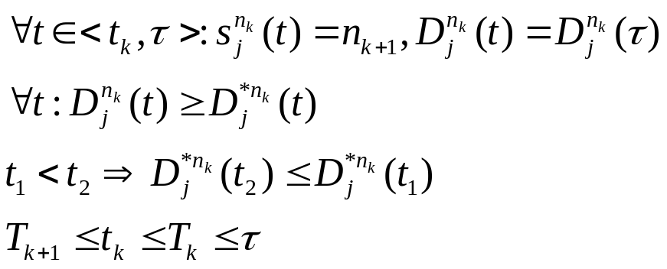
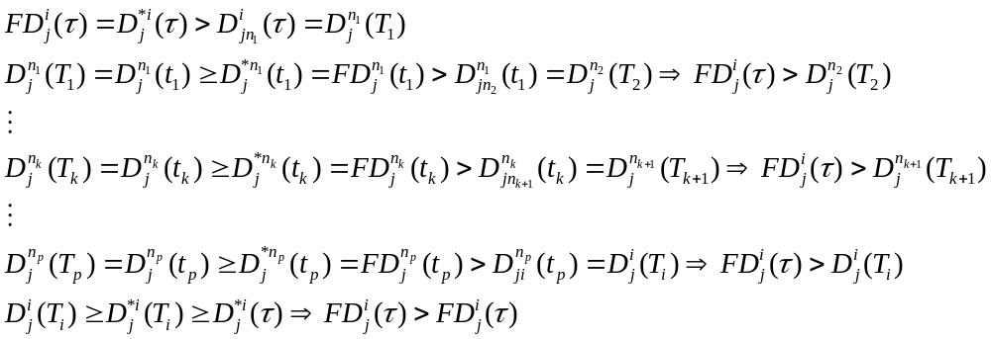
Dôkaz Source Node Condition
n₂
Zrejme platí:
Potom:
n₁
n₃
i
n_{k}
j
n_{p}

Slide 79
Teoretický doplnok 3
Diffusing Update Algorithm

Slide 80
Diffusing Update Algorithm
Spojením SNC a difúznych výpočtov je možné vybudovať algoritmus, ktorý hľadá najkratšie cesty a garantuje bezslučkovosť
Je tu ale problém: predpokladá sa, že počas behu difúzneho výpočtu v sieti nedochádza k ďalším zmenám
  V praxi je to problém – difúzny výpočet istý čas trvá a v sieti môže počas tohto času dôjsť k ďalším topologickým zmenám
V tom istom článku „Loop-Free Routing Using Diffusing Computations“, kde je predstavená SNC, Garcia uvádza aj stavový automat DUAL, ktorý popisuje úplné správanie sa difúzneho výpočtu pre všetky možné udalosti, ktoré počas výpočtu môžu nastať

Slide 81
Diffusing Update Algorithm
P
query from successor,
FC not satisfied
last reply, set FD=∞
last reply, set FD=∞
input event other than query
from successor, FC not satisfied
last reply, FC satisfied
with current FD
query from S
last reply, FC satisfied
with current FD
last reply, FC not
satisfied with FD
last reply, FC not
satisfied with FD
A₀
A₁
query from S
A₂
A₃
increase in D
increase in D
input event other than
last reply or query from S
input event other than last
reply, inc in D or query from S
input event other
than last reply
input event other than
last reply or increase in D

